Slide 1
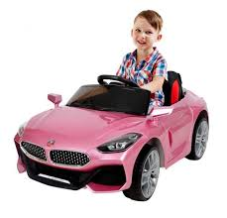
স্বা
গ
ত
ম

Slide 2
পরিচিতি
মোছাঃ মাহ্‌বুবা বেগম
সহকারী শিক্ষক
বিনঝাড় আহ্‌মাদিয়া দাখিল মাদ্‌রাসা
আক্কেলপুর, জয়পুরহাট।
শ্রেণিঃ ৮ম
বিষয়ঃ বিজ্ঞান
অধ্যায়ঃ অষ্টম
সময়ঃ ৪৫ মিনিট
Email: muktatil78@gmail.com

Slide 3
এসো, আমরা একটি ভিডিও দেখি

Slide 4
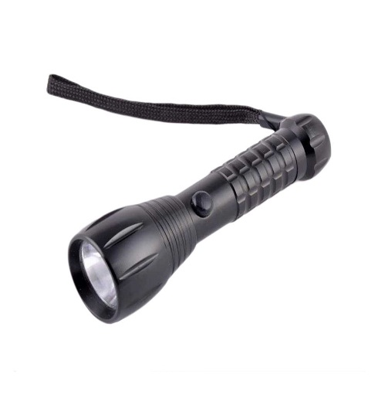
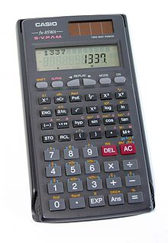
খেলনা
টর্চ
খেলনা
ক্যালকুলেটর
ঘরি
রিমোট
টর্চ, রিমোট, খেলনা ইত্যাদিতে যে ব্যাটারি ব্যবহার করি তাকে কী বলি ?
ব্যাটারির সাহায্যে চলে
চিত্রে আমরা কি কি দেখতে পাচ্ছি ?
এইগুলো কিভাবে চলে ?

Slide 5
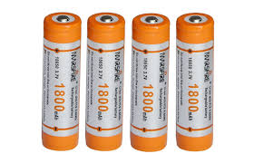
শুষ্ক কোষ

Slide 6
শিখনফল
এই পাঠ শেষে শিক্ষাথীরা----
❖ ড্রাইসেল কী তা বলতে পারবে,
ড্রাইসেল কিভাবে তৈরী করা যায় তা বর্ণনা
করতে পারবে,
শুষ্ক কোষ দিয়ে তড়িৎ বর্তনী তৈরি করে শক্তির রূপান্তর বর্ণনা করতে পারবে।

Slide 7
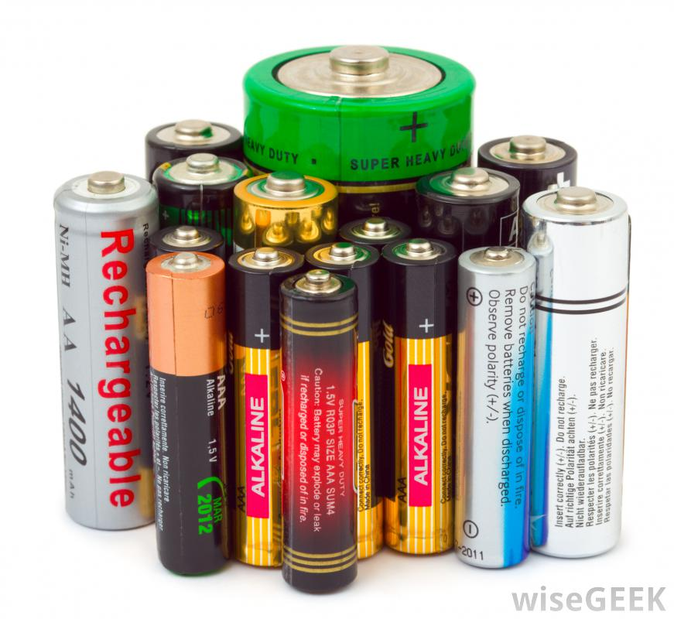
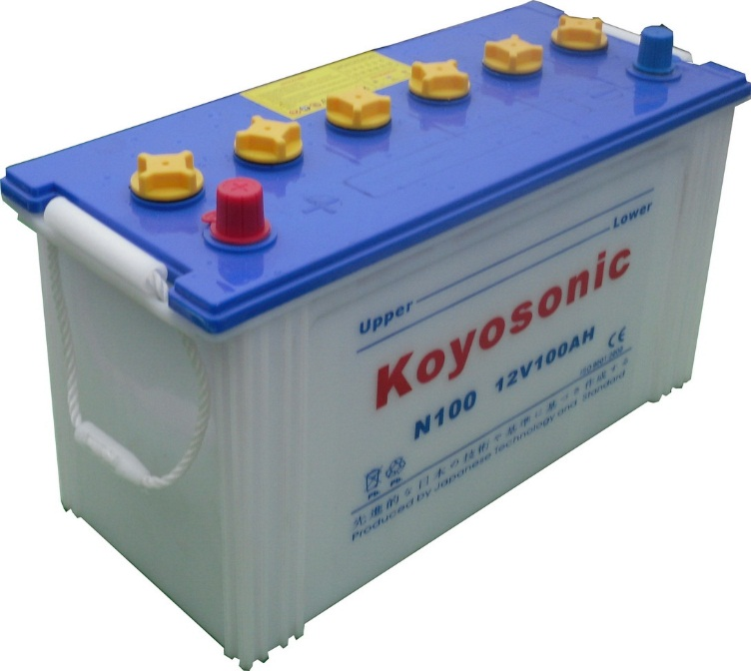
ছবি দেখে বলঃ
চিত্রে কী দেখছ ?
উত্তরঃ ব্যাটারি

Slide 8
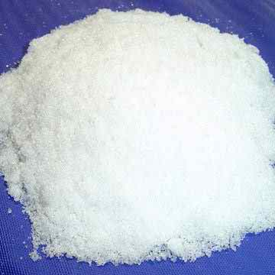
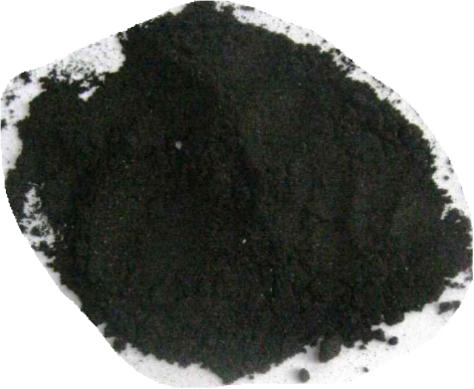
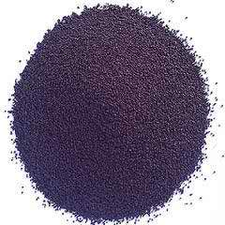
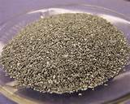
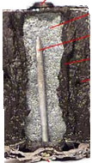
ড্রাইসেল তৈরী করতে যা প্রয়োজন
কার্বন দন্ড
অ্যামোনিয়াম ক্লোরাইড
কয়লার গুড়া
ম্যাংগানিজ ডাই অক্সাইড
লেই
দস্তা

Slide 9
➢ প্রথমে সিলিন্ডার আকৃতির দস্তার চোঙ নাও ।
➢ NH₄Cl, কয়লার গুড়া ও MnO₂
পানির মিশ্রিত লেই/পেস্টটি চোঙটির মধ্যে নিই ।
➢তার মধ্যে কার্বন দন্ডটি এমনভাবে বসাও যাতে দন্ডটি দস্তার চোঙটিকে স্পর্শ না করে।

Slide 10
➢ কার্বন দন্ডটির মাথায় ধাতব টুপিটি পরিয়ে দিই।
➢দন্ডটির চারপাশ দিয়ে পিচের আস্তরন দিয়ে ঢেকে দিই ।
➢দস্তার চোঙটিকে একটি শক্ত কাগজ দিয়ে ঘিরে দিই।

Slide 11
একক কাজ
সময়ঃ ৬মিনিট
১। প্রশ্নঃ লেই কী?
২। প্রশ্নঃ অ্যামোনিয়াম ক্লোরাইড এর সংকেত কী ?
৩। প্রশ্নঃ শুষ্ক কোষে ধনাত্মক তড়িৎদ্বার হিসাবে
কোনটি কাজ করে?
উত্তর জেনে নিইঃ
১। অ্যামোনিয়াম ক্লোরাইড কয়লার গুঁড়া ও ম্যাংগানিজ ডাইওক্সাইডের মিশ্রন হচ্ছে লেই।
২। অ্যামোনিয়াম ক্লোরাইড এর সংকেত NH₄Cl ।
৩। ধাতব টুপি দিয়ে ঢাকা কার্বন দন্ডের উপরিভাগ ধনাত্মক তড়িৎদ্বার হিসাবে কাজ করে।

Slide 12
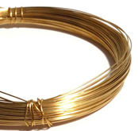
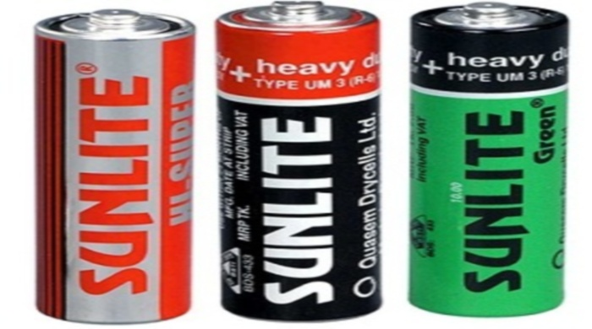
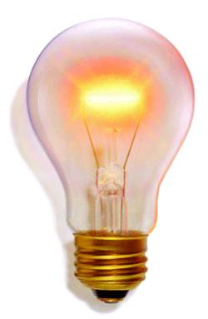
শুষ্ক কোষ দিয়ে তড়িৎ বর্তনী তৈরী করে শক্তির রূপান্তর দেখা।
প্রয়োজনীয় উপকরণঃ
তার
ব্যাটারি
বাল্ব

Slide 13
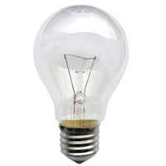
শুষ্ক কোষ যেভাবে কাজ করে।
শুষ্ক কোষের বর্তনী।

Slide 14
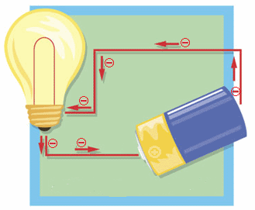
শুষ্ক কোষের একটি বর্তনী এবং শুষ্ককোষের সাহায্যে আলো জ্বালানো ।
পদ্ধতিঃ ১টি তামার তারের এক প্রান্ত শুষ্ক কোষের অ্যানোড ও অপর তামার তারটির ক্যাথাডের সাথে যুক্ত করি । চিত্রের মত করে বাল্বের সাথে তার দুটি সংযোগ দিই, তাহলে বাল্বটি জ্বলে উঠল ।

Slide 15
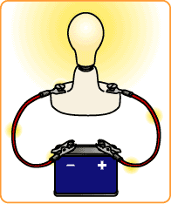
পর্যবেক্ষণ ছক
পরীক্ষা | পর্যবেক্ষণ | সিদ্ধান্ত
১। কি ধরনের শক্তির রূপান্তর ঘটল? | ২। | ৩। রাসায়নিক পদার্থের সঞ্চিত শক্তি রূপান্তরিত হয়ে আলোক শক্তি উৎপন্ন করছে।

Slide 16
দলীয় কাজ
সময়ঃ ১২মিনিট
দল নং ০১
দল নং ০২
শুষ্ক কোষের একটি বর্তনী আঁক এবং শুষ্ককোষের সাহায্যে আমরা যে কাজ করি তার একটি তালিকা প্রস্তুত কর।
শুষ্ককোষের সাহায্যে কি ধরনের শক্তির রূপান্তর ঘটে তা পর্যবেক্ষণ করে তার একটি তালিকা প্রস্তুত কর।

Slide 17
মূল্যায়ণ
১) প্রশ্নঃ ম্যাংগানিজ ডাইঅক্সাইড এর সংকেত কোনটি ?
ক) NH₄Cl
খ) MnO₂
✓
গ) CaCo₃
ঘ) Co₂
২) প্রশ্নঃ তড়িৎ দ্বার কয়টি ও কি কি ?
৩) প্রশ্নঃ শুষ্ক কোষে অ্যানোড হিসাবে কাজ করে কোনটি ?
৪) প্রশ্নঃ শুষ্ক কোষে সিলিন্ডার আকৃতির চোঙটি কিসের তৈরি ?
৫) প্রশ্নঃ শুষ্ক কোষের বর্তনীর বাল্বটির জ্বলে উঠার কারণ কী ?

Slide 18
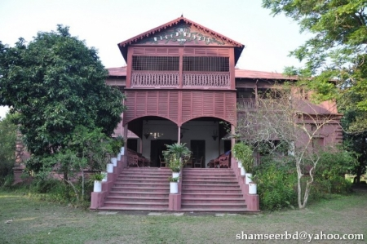
বাড়ির কাজ
একটি পুরাতন ব্যাটারি ভেঙে এর মধ্যে কি কি আছে তার একটি তালিকা তৈরি করে আনবে।

Slide 19
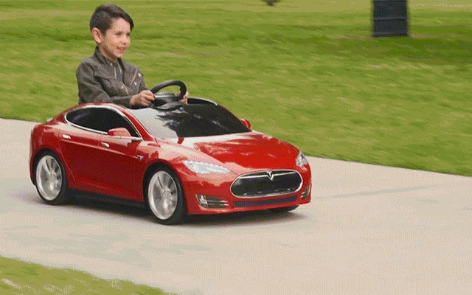
ধন্যবাদ সবাইকে

